Slide 1
ПЕРЕНАПРЯЖЕНИЕ
Перенапряжение – это любое увеличение напряжённости электрического поля, в какой-либо части установки или линии электропередачи, достигающее величины, опасной для состояния изоляции установки.
Перенапряжение представляет также опасность для людей, находящихся во время перенапряжения в непосредственной близости от установки или линии.

Slide 2
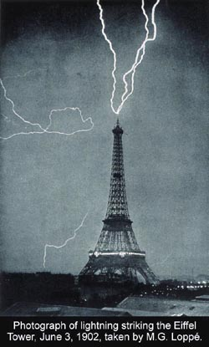

АТМОСФЕРНОЕ
Атмосферное перенапряжение – представляет собой коротко временное повышение напряжения на установках, возникающих на них в результате воздействия грозовых разрядов

Slide 3
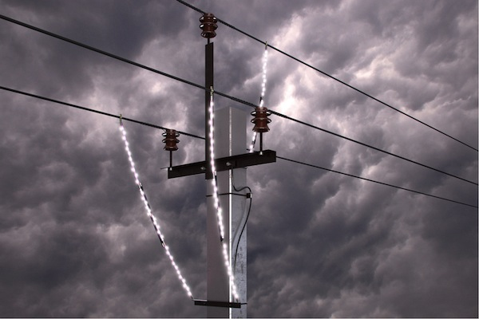
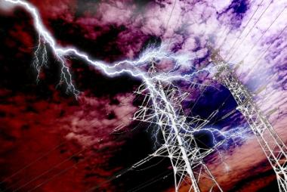
ИНДУКТИВНОЕ
ПРЯМОЕ ПОПАДАНИИЕ МОЛНИИ
Возникают при грозовом разряде вблизи от электроустановки за счет индуктивного влияния грозового облака, заряженного до нескольких миллионов вольт.
При прямом ударе молнии, кроме электромагнитного действия, вызывающего перенапряжения, возникают также механические повреждения.

Slide 4
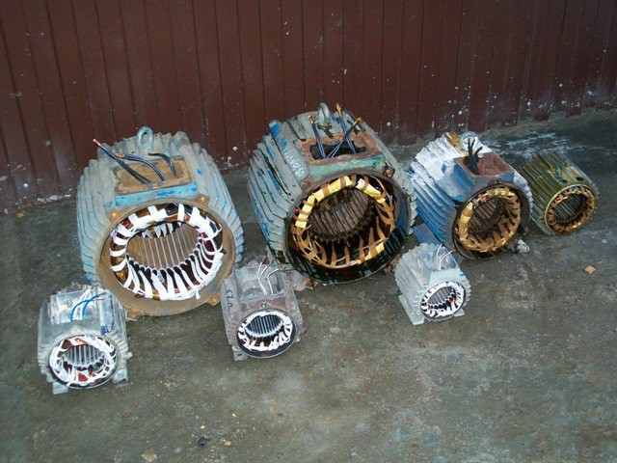
КОММУТАЦИОННОЕ
Представляют собой кратко временное повышение напряжения на установках возникающие при изменения режима работы.

Slide 5


Локальная перегрузка
Местная перегрузка
Локальная перегрузка — это перегрузка сети на участке от потребителей до ближайшего автоматического предохранителя. Перегрузки на участке сети могут вызывать срабатывание этого предохранителя и, следовательно, локальное отключение напряжения.
Местная перегрузка возникает, если перегружена вся линия от потребителей до понижающего трансформатора. Происходит снижение напряжения в сети. При сильных перегрузках и выходе из строя локальных систем защиты возможно срабатывание системы защиты подстанции, также сопровождаемое временным полным отключением напряжения. Это отключение распространяется на всех потребителей, питаемых от этого трансформатора.

Slide 6
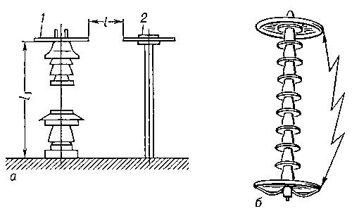
ИСКРОВЫЕ ПРОМЕЖУТКИ
Воздушный промежуток, разделяющий электроды в установках высокого напряжения
Предохраняют изоляцию от перенапряжений и воздействия электрической дуги.

Slide 7
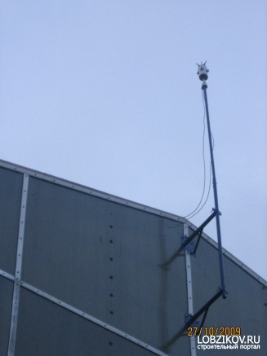
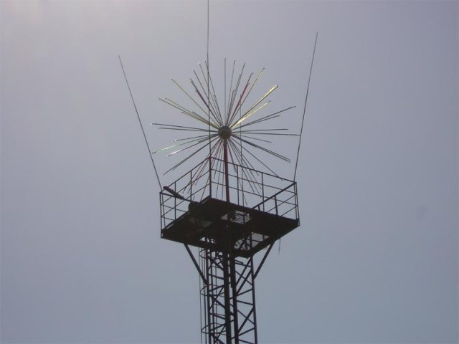
МОЛНИЕОТВОД
Громоотвод, устройство для защиты зданий, промышленных, транспортных, коммунальных, с.-х. и других сооружений от ударов молнии. Состоит из электрода в виде тонкого, заострённого на конце металлического стержня, устанавливаемого над защищаемым объектом, или в виде провода (троса), обычно протягиваемого над линиями электропередачи и из надёжного заземления с общим сопротивлением не более 10—20 ом.

Slide 8
ВЕНТИЛЬНЫЕ И ТРУБЧАТЫЕ РАЗРЯДНИКИ
ВЕНТИЛЬНЫЙ
ТРУБЧАТЫЙ
Вентильный разрядник состоит из двух основных компонентов: многократного искрового промежутка и рабочего резистора. Многократный искровой промежуток последовательно соединен с рабочим резистором. В связи с тем, что вилит меняет характеристики при увлажнении, рабочий резистор герметично закрывается от внешней среды. Во время перенапряжения многократныискровой промежуток пробивается, задача рабочего резистора — снизить значение сопровождающего тока до величины, которая сможет быть успешно погашена искровыми промежутками. Вилит обладает особенным свойством — его сопротивление нелинейно — оно падает с увеличением значения силы тока. Это свойство позволяет пропустить больший ток при меньшем падении напряжения. Благодаря этому свойству вентильные разрядники и получили свое название. Среди прочих преимуществ вентильных разрядников следует отметить бесшумность срабатывания и отсутствие выбросов газа или пламени.
Трубчатый разрядник представляет собой дугогасительную трубку из полимеров, способных подвергаться термической деструкции с выделением значительного количества газов и без значительного обугливания - полихлорвинила или оргстекла, с разных концов которой закреплены электроды. Один электрод заземляется, а второй располагается на небольшом расстоянии от него. При возникновении перенапряжения пробиваются оба промежутка: между разрядником и защищаемым участком и между двумя электродами. В результате пробоя в трубке возникает интенсивная газогенерация, и через выхлопное отверстие образуется продольное дутье, достаточное для гашения дуги.

Slide 9
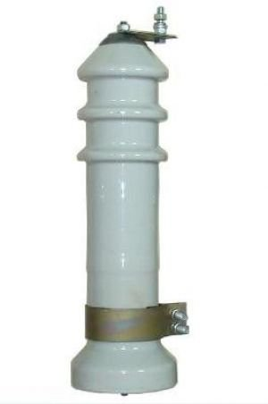
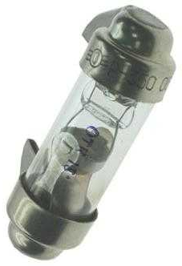
ВЕНТИЛЬНЫЙ
ТРУБЧАТЫЙ

Slide 10
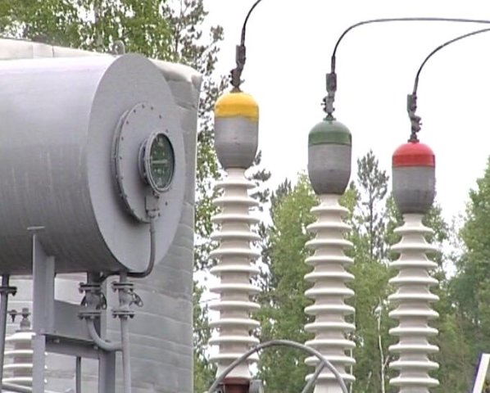
ОГРАНИЧИТЕЛИ ПЕРЕНАПРЯЖЕНИЯ
Ограничители перенапряжения относятся к высоковольтным аппаратам, предназначенным для защиты изоляции электрооборудования от атмосферных и коммутационных перенапряжении. В отличие от традиционных вентильных разрядников с искровыми промежутками и карборундовыми резисторами они не содержат искровых промежутков и состоят только из колонки нелинейных резисторов на основе окиси цинка, заключенных в полимерную или фарфоровую покрышку.

